Slide 1


T
TRƯỜNG TIỂU HỌC PHÚC LỢI
TUẦN 4
BÀI 8: LUYỆN TẬP 1
Mở rộng vốn từ về mùa hè.
Dấu chấm, dấu hai chấm

Slide 2


Slide 3
KHỞI ĐỘNG

Slide 4


Slide 5


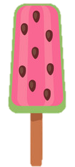


Notes:
Click vào kem để tới câu hỏi
Tại slide câu hỏi, click vào kem để quay về
Khi chơi xong, click vào mây và mặt trời để đến bài mới

Slide 6


Cái gì mà mỗi lần nếu ta ăn không nhanh nó đều chảy ra nước?
Kem
Cơm
Rau

Slide 7
Cái gì như chong chóng
Tặng gió mát cho đời
Áo
Chổi
Quạt điện

Slide 8
Hoa gì đỏ thắm trên cành
Gọi mùa hè tới, một mùa chia tay
Hoa lan
Hoa phượng
Hoa mai

Slide 10




Slide 11
Yêu cầu cần đạt
1. Tìm được các từ ngữ nói về mùa hè
2. Nắm được tác dụng của dấu chấm, dấu hai chấm.
3. Sử dụng đúng dấu chấm, dấu hai chấm.

Slide 12


1. Tìm các từ ngữ nói về mùa hè theo gợi ý dưới đây:
Thời tiết | Đồ ăn thức uống | Đồ dùng | Trang phục | Hoạt động
M: nóng nực
kem
quạt
áo phông
bơi

Slide 13


THẢO LUẬN NHÓM
Tìm từ ngữ phù hợp xếp
vào mỗi cột

Slide 14



Chia sẻ
Nhận xét
Trình bày

Slide 15
1. Tìm các từ ngữ nói về mùa hè theo gợi ý dưới đây:
Thời tiết | Đồ ăn thức uống | Đồ dùng | Trang phục | Hoạt động
M: nóng nực
kem
quạt
áo phông
bơi

Slide 16

2. Dấu hai chấm trong câu sau đây được dùng để làm gì?
Các bạn chắc chắn sẽ kể về những chuyến du lịch kì thú của mình: ra biển, lên núi, đến thăm những thành phố lớn,….
a. Để báo hiệu lời nói trực tiếp
b. Để báo hiệu phần liệt kê
c. Để báo hiệu phần giải thích

Slide 17
Chia sẻ
Nhận xét
Trình bày

Slide 18
2. Dấu hai chấm trong câu sau đây được dùng để làm gì?
Các bạn chắc chắn sẽ kể về những chuyến du lịch kì thú của mình: ra biển, lên núi, đến thăm những thành phố lớn,….
a. Để báo hiệu lời nói trực tiếp
b. Để báo hiệu phần liệt kê
c. Để báo hiệu phần giải thích

Slide 19
3. Chọn dấu chấm hoặc dấu hai chấm thay cho ô vuông
a. Mùa hè có rất nhiều loài hoa : hoa hồng, hoa phượng, hoa mười giờ,… Hoa nào cũng đẹp, cũng rực rỡ sắc màu .
b. Có nhiều hoạt động thú vị mà bạn có thể làm khi hè đến : đi cắm trại, đi tắm biển, tham gia các câu lạc bộ,…

Slide 20


Slide 21
Vận dụng - Trải nghiệm

Slide 22
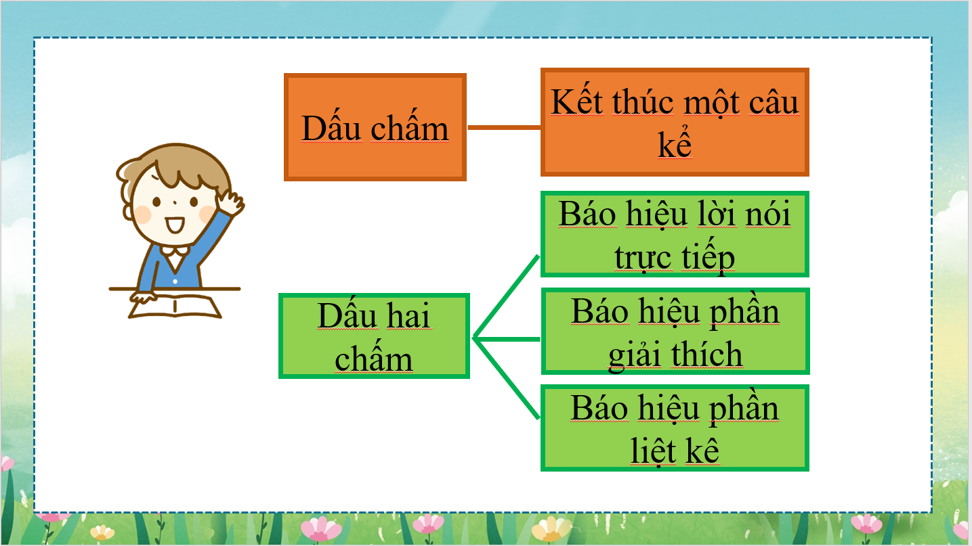

Slide 23
Yêu cầu cần đạt
1. Tìm được các từ ngữ nói về mùa hè.
2. Nắm được tác dụng của dấu chấm, dấu hai chấm.
3. Sử dụng đúng dấu chấm, dấu hai chấm.

Slide 24
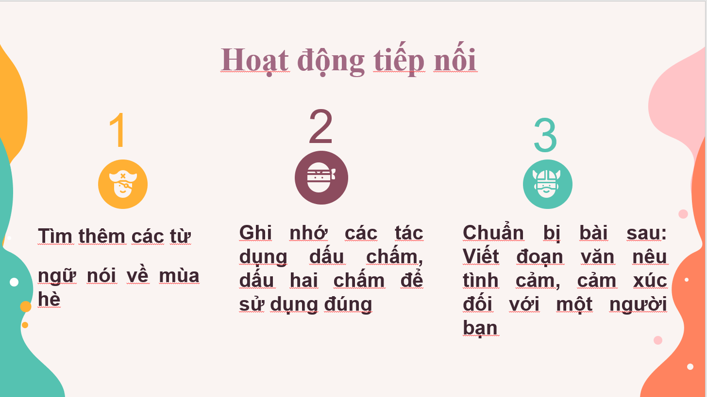

Slide 25
HẸN GẶP LẠI CÁC EM!

